Slide 1
电感编码器硬件建议
251027 Alex Yang

Slide 2
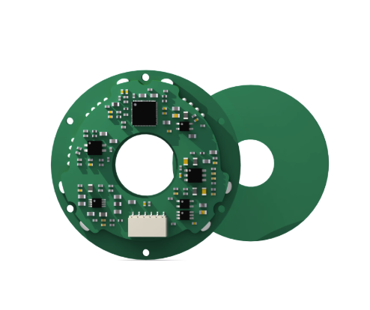
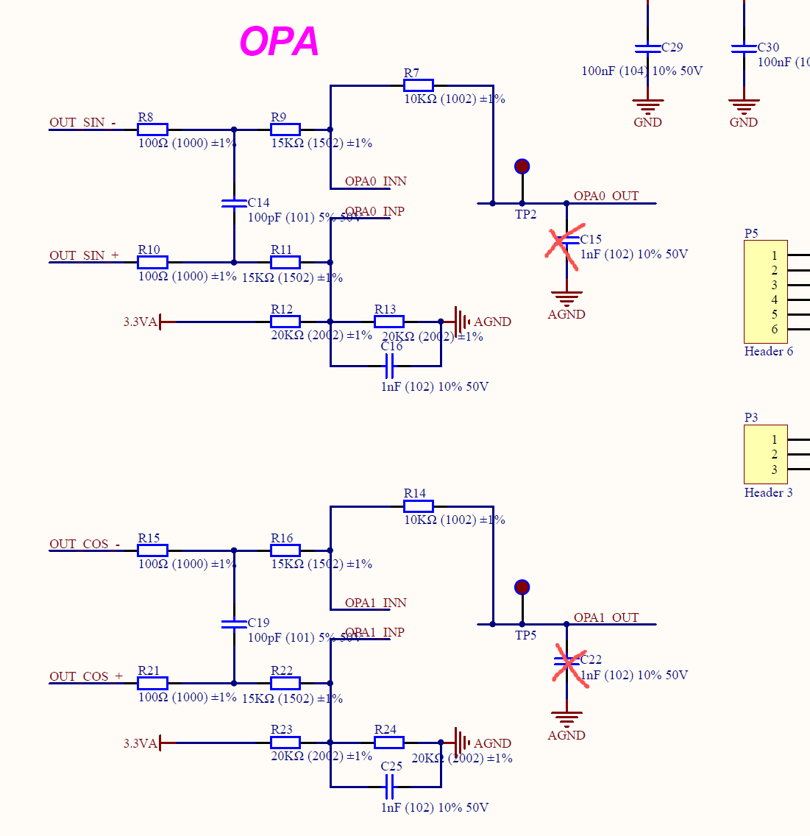
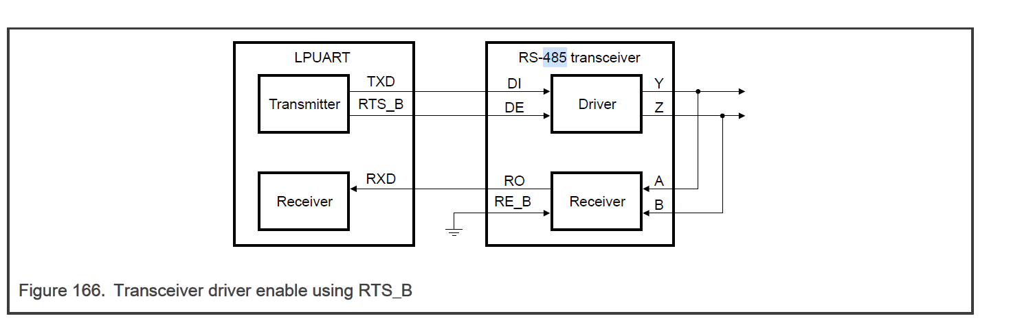
PCB外形可以设计成圆环式(右图为参考),要考虑可连接电机或者其他编码器(做对比使用)
建议用QFN32/48封装, ISP/RST引脚拉出测试点
OPAMP的 D/N/O 拉测试点
Debug口 采用 SWDIO/CLK/GND/3V3/TX/RX 6线制, TX/RX可以和485的串口共用一个串口,如果可能的话最好单拉另外一路串口(SDK默认串口用于debug/前期固件升级用).
2xGPIO: 1 for LED, 1 for test pin.
(optional): RST 加一个小按键
DNP C15/C22, 加上这两个电容会使OPAMP自激振荡. 暂不考虑放外部运放了
485电路目前板子没有贴RS485,所以目前还无法验证功能.(当前原理图和RM给的参考似乎不太一样, 见右图)
之前HW BUG修复: 孔径问题, 前端模拟线接错问题.

